Slide 1
АКТУАЛЬНЫЕ ВОПРОСЫ ИСПОЛЬЗОВАНИЯ ЭКСПЕРИМЕНТАЛЬНЫХ ЖИВОТНЫХ В ЭКСПЕРИМЕНТЕ
Доцент кафедры оперативной хирургии и топографической анатомии ВолгГМУ
кмн Литвина Екатерина Владимировна

Slide 2
В XXI веке проблема использования животных в качестве подопытного и биологического материала для проведения различных лабораторных и научных исследований является актуальной во многих научных областях и, в первую очередь, в медицине, в том числе при апробировании новых лекарственных препаратов, а также для внедрения новых методов в хирургическую, терапевтическую и других практик.

Slide 3
Эксперименты на животных проводятся во многих сферах научных исследований: медицинские, военные, космические, при тестировании новых препаратов, косметики, бытовой химии, в образовании. В целом в мире в экспериментах задействованы более 100 млн. лабораторных животных в год

Slide 4
По данным Европейского Союза, основная часть животных гибнет в медицинских исследованиях (65%),
фундаментальные научные исследования (в т.ч. военные, космические и др.) вовлекают 26% животных,
тесты на токсичность (косметика, новые промышленные соединения) – 8%,
сфера образования – 1%.

Slide 5
В 2010 году американская ассоциация лабораторных животных (American Association for Laboratory Animal Scienc AALAS) издала постер «Роль животных в медицинских открытиях» (Animal Roles in Medical Discoveries), где приведен перечень Нобелевских премий по медицине и физиологии с 1901-2010 год, с указанием имени ученого, наименования открытия и вида животных, которые при этом были задействованы.

Slide 6
В этом постере озвучено: «Взгляд на Нобелевские премии по медицине и физиологии, присужденные с 1901 года по настоящее время, показывает, что исследования на животных сыграли ключевую роль в этих важных открытиях. Исследования на животных должны продолжаться для аналогичных медицинских достижений в будущем».

Slide 7
Исследования на животных сыграли важную роль почти в каждом медицинском прорыве прошлого века и современности. Почти каждый лауреат Нобелевской премии по физиологии и медицине с 1901 года опирался на данные, полученные в экспериментах на животных.

Slide 8
Хотя методы, не связанные с животными, играют важную роль в биомедицинских исследованиях, они не могут заменить все виды использования животных. Методы in vitro и компьютерное моделирование играют важную роль, дополняя данные моделей животных. Практически все современные лекарственные препараты были исследованы на животных. Современные хирургические методы, включая операцию по замене тазобедренного сустава, трансплантацию почки, трансплантацию сердца и переливание крови, были усовершенствованы на животных.

Slide 9
Этические требования
Во второй половине ХХ века ученые единодушно пришли к признанию необходимости проводить исследования с использованием экспериментальных животных, соблюдая определенные этические требования. Это стало обязательным условием проведения экспериментов на животных во всех странах мира. К таким требованиям относятся следующие:
— животное не должно испытывать боль,
— условия его содержания должны быть максимально комфортными,
— а целесообразность экспериментов — доказанной.

Slide 10
Биоэтические нормы
убедительные основания в необходимости планируемых экспериментальных исследований и невозможности замены животного какой-либо моделью или альтернативным объектом исследования;
минимизация количества привлекаемых к исследованию животных за счет стандартизации условий эксперимента, повышения информативности методических приемов, исключения факторов, увеличивающих разброс экспериментальных данных;
принятие необходимых мер, исключающих страдания животных;
обязательное обеспечение надлежащего ухода за животными с учетом особенностей их экологии;
гуманное отношение к животным.

Slide 11
Законодательство регламентирующее работу с лабораторными животными
В начале 1985 г. Совет международных медицинских научных организаций (СМННО) опубликовал «Этический кодекс», который содержит «международные рекомендации по проведению медико-биологических исследований с использованием животных» (International …. 1985). В этическом кодексе сформулированы приемлемые для научных работников и для общественных групп защитников животных теоретические принципы и этические правила, которые могут быть приняты за основу при разработке регламентирующих мер и нормативных документов в разных странах мира в отношении использования животных для биомедицинских исследований.

Slide 12
Законодательство регламентирующее работу с лабораторными животными
С 1986 года в ЕС было принято специальное законодательство, касающееся использования животных в научных целях. Европейская Конвенция о защите позвоночных животных, используемых для экспериментов или в иных научных целях (Страсбург, 18 марта 1986 г.).

Slide 13
Законодательство регламентирующее работу с лабораторными животными
22 сентября 2010 года ЕС принял Директиву 2010/63 / ЕС, которая обновила и заменила Директиву 1986/86 / EEC 1986 года об охране животных, используемых в научных целях. Цель новой Директивы заключается в укреплении законодательства и повышении благосостояния тех животных, которые все еще необходимо использовать, а также в том, чтобы твердо придерживаться принципа «3R», в законодательстве ЕС. Директива 2010/63 / ЕС вступила в силу 1 января 2013.

Slide 14
Законодательство регламентирующее работу с лабораторными животными
Правила содержания, ухода, кормления лабораторных животных приводятся в Надлежащей лабораторной практике (НЛП), или Good Laboratory Practice (GLP).

Slide 15
Законодательство регламентирующее работу с лабораторными животными
Выше перечисленные законодательные постановления составлены, исходя из следующих положений:
при существующем уровне знаний использование животных является неизбежным;
в принципе использование животных для научных целей нежелательно и по возможности следует применять методы, не требующие использования животных;
моральный долг ученых — гуманно относиться к подопытным животным, по возможности не причинять им боли и неудобства и постоянно стремиться изыскивать способы получения того же результата без привлечения живых животных.

Slide 16
Концепция 3R [reduction, refinement and replacement]
сокращения, усовершенствования и замены по отношению к экспериментированию на лабораторных животных была впервые предложена Расселом и Берчем [Russel&Burch] в их трактате под названием «Принципы гуманной методики эксперимента», опубликованном в 1959г.
Сегодня принцип 3R является общепринятым мировым стандартом, позволившим получить новый научный опыт в области создания альтернатив и в значительной степени сократить количество используемых лабораторных животных.

Slide 17
Концепция 3R [reduction, refinement and replacement]
REPLACE — замещать высших животных в биотестировании на беспозвоночных животных, клеточные и молекулярно-биологические тесты.
REDUCE — уменьшать число животных в опытах за счет, к примеру, использования линейных животных и лучшей статистической обработки материала.
REFINE — улучшать условия работы с животными, качественные условия содержания и забора биоматериала.

Slide 18
Концепция 3R [reduction, refinement and replacement]
Одним из наиболее надежных способов снижения количества животных, используемых в экспериментах, является дальнейшее развитие и осуществление стандартизации лабораторных животных по генотипу, микрофлоре и экологическим параметрам, что осуществляется путем использования линейных животных, содержащихся в условиях вивария. Благодаря уменьшению количества переменных факторов, стандартизация может помочь в получении более надежных результатов на меньшем количестве животных.

Slide 19
Однако, в настоящее время немыслимо проведение различных биологических и медицинских исследований, в том числе доклинических испытаний, без использования лабораторных животных, которые представляют собой приближение (модель) организма человека, безусловно, с определенными ограничениями и допущениями. При этом в фундаментальных исследованиях и прикладных разработках наиболее часто находят применение следующие виды животных: крысы, мыши, хомяки, морские свинки, кролики, кошки, собаки.

Slide 20
Выбор вида, а в ряде случаев и конкретной линии, зависит от:
цели и задач эксперимента (моделирование заболеваний, испытания лекарственных средств на безопасность и фармакологическую активность, изучение нормы и патологии и т.п.),
способа введения исследуемого средства (пероральное, внутривенное, наружное и др. применение),
области использования полученных результатов (иммунология, онкология, кардиология и др.),
морфолого-физиологических особенностей объекта (например, у хомяков не синтезируется аскорбиновая кислота в печени, поэтому данные животные используются для изучения цинги).

Slide 21
Правила отбора животных
Вид животного должен быть адекватен целям эксперимента.
Количество животных должно быть минимальным, но достаточным для получения достоверных результатов.
Учитывают анатомические и физиологические особенности животных.
Определенное значение имеет возраст и пол животного, склонность или толерантность к определенным заболеваниям.
Для операции отбирают здоровых животных.
Большое значение имеют исследования на генетически однородных линиях животных.
Учитывается агрессивность животного, условия содержания.
Перед выполнением ряда оперативных вмешательств животному назначают условное питание, так как вынужденное голодание приводит к резкому истощению.
Перед операцией животное должно находиться не менее 2 недель в виварии, чем достигается привыкание к условиям содержания в неволе и облегчается уход за животными в послеоперационном периоде и выявляются заболевания, находящиеся в инкубационном периоде.

Slide 22
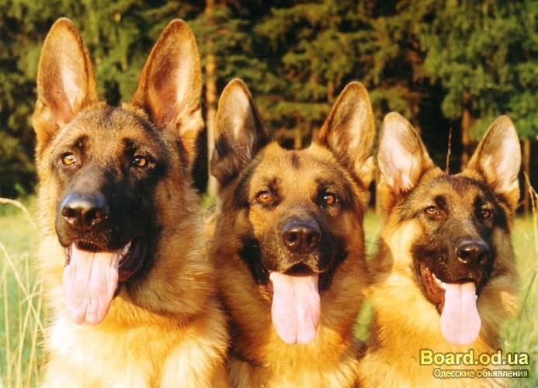
Для проведения экспериментов следует отбирать здоровых животных одного пола и возраста с одинаковой массой тела Отступление от этого правила возможно в случае, если использование разнополых, разновозрастных или различающихся по иным признакам животных входит в задачи эксперимента

Slide 23
Для уменьшения статистического разброса экспериментальных данных желательно использовать животных чистых линий, свободных от патогенной микрофлоры
Для хронических экспериментов следует отбирать животных, прошедших период обсервации (10—12 дней)

Slide 24
Вид животного должен быть адекватен целям эксперимента
Количество животных должно быть минимальным, но достаточным для получения достоверных результатов
Необходимо учитывать анатомические и физиологические особенности животных
Следует обращать внимание на поведение, частоту и характер дыхания, состояние глаз, кожного и волосяного покровов

Slide 25
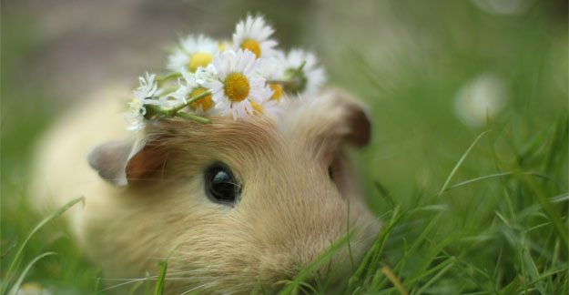
Ценное научное значение имеют исследования, выполненные на безмикробных или SPF-животных.
При этом требуется меньшее число животных, а число артефактов сводится к нулю.

Slide 26
В настоящее время для экспериментальных исследований используют почти всех представителей животного мира: от простейших до высших человекообразных обезьян.
Операции на собаках широко используют для научных исследований и при обучении студентов и молодых хирургов. Широко применяют и других животных: кошек, кроликов, крыс, мышей и т. д.

Slide 27
Собаки
Операции на собаках широко используют для научных исследований и при обучении студентов и молодых хирургов. Эксперименты обычно ставят на собаках выносливых, неприхотливых пород, чаще всего на беспородистых. Чистопородные собаки нередко заболевают, плохо переносят оперативное вмешательство и быстро погибают при проведении хронических экспериментов.

Slide 28
Кошки
Кошки короткошерстных пород, а особенно помеси их, выносливы, мало требовательны и вполне подходят для экспериментальных целей сиамская, или малайская кошка.
Часто их применяют для проведения острых опытов с регистрацией давления крови и дыхания для определения токсичности веществ, биологической стандартизации сердечных гликозидов и для других целей. Кроме того, при проведении различных физиологических и фармакологических опытов используют изолированные органы кошки (сердце, кишки, матку, селезенку и т.д.). Наиболее подходящими для опытов являются взрослые крепкие кошки (массой 2—3 кг) в возрасте от одного до четырех лет.

Slide 29
Кролик
Существует более 40 пород кроликов, но для научных целей используются следующие породы кроликов: Новозеландский, Американский голландец, Калифорнийский и Фламандский гигант.
Кролики в качестве биологической тест-системы широко используются для длительных исследований, таких как оценка метаболизма липопротеидов, атеросклероз, сердечно-сосудистые патологии и гипертрофические кардиомиопатии.

Slide 30
Крысы и мыши
Мелкие лабораторные животные (крысы, мыши) наиболее широко используются в экспериментальной онкологии, поскольку у них часто развиваются некоторые виды опухолей, как спонтанно, так и искусственно вызываемые. Их применяют при биологической стандартизации гормональных и лекарственных препаратов, в исследованиях по фармакологии, биологической химии, микробиологии, иммунологии, эндокринологии, генетике.

Slide 31
Наиболее частым использованием экспериментальных животных является моделирование на них патологических процессов

Slide 32
Моделирование патологических процессов на экспериментальных животных
Воспроизведение структурно-функционального комплекса болезни в более упрощенной форме для выяснения причин, механизмов развития, разработки лечения.

Slide 33
моделирование
На физических объектах (материальное)
Формализованное (виртуальное)

Slide 34
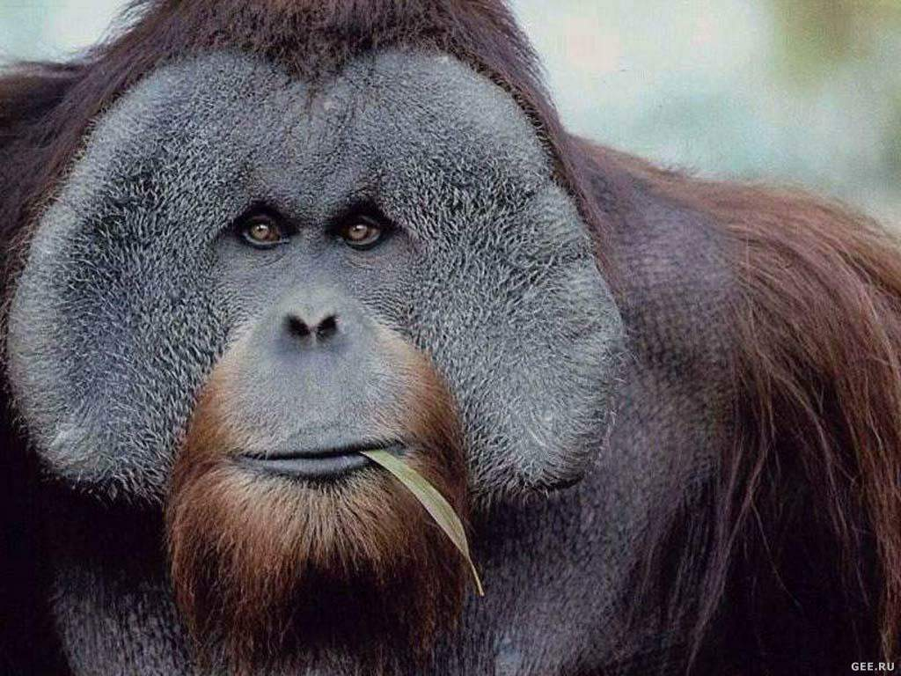
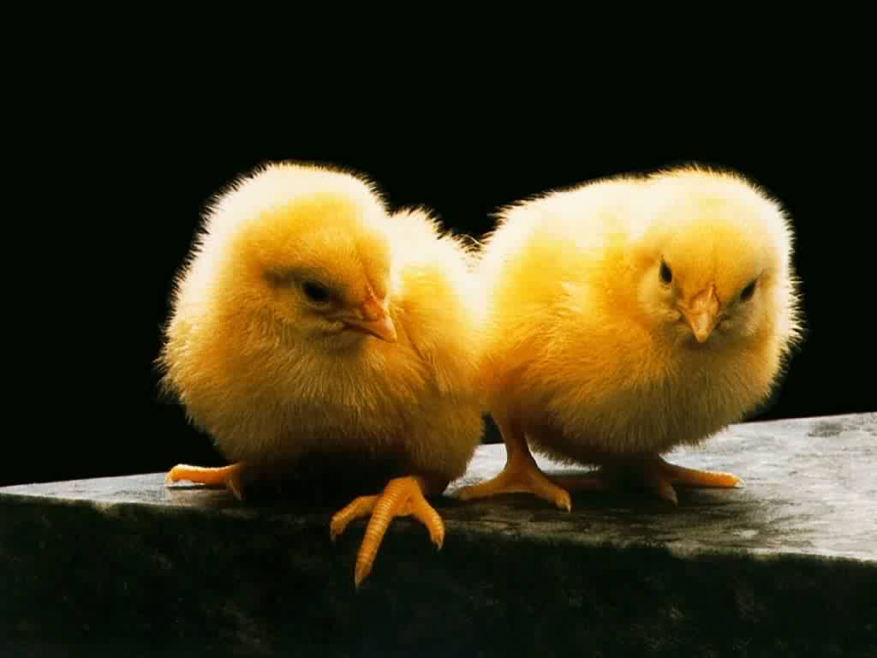
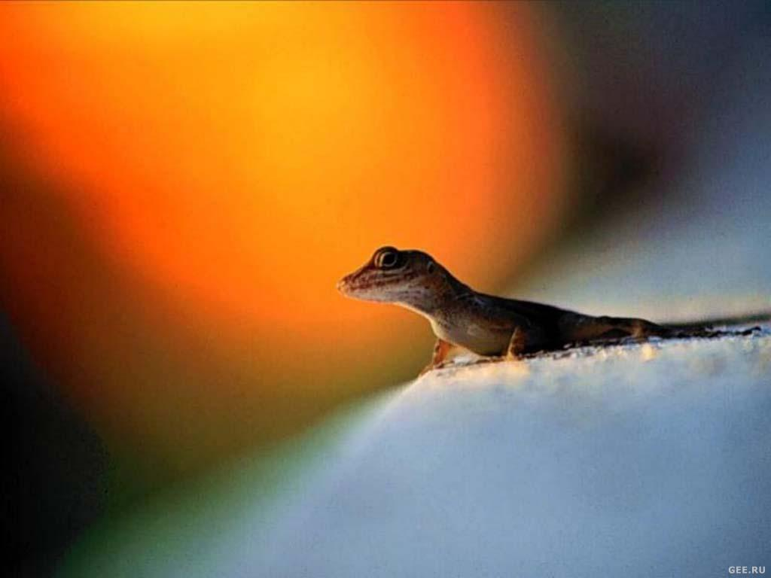
При моделировании патологических состояний в эксперименте необходимо учитывать:
анатомические и физиологические особенности избранного вида животных и их отличия от человека.
помнить о гуманности и целесообразности эксперимента

Slide 35
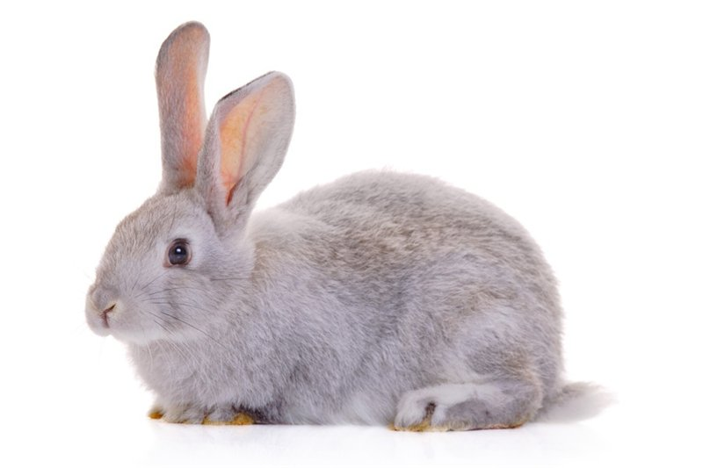
Принципы постановки эксперимента на экспериментальных животных:
Обоснованная необходимость проведения эксперимента
Использование оптимального биологического вида
Необходимое количество животных для эксперимента

Slide 36
Недостатки
Существенные видовые различия процессов жизнедеятельности у животных и человека
Большая роль социальных факторов в возникновении, развитии и исходах болезней человека

Slide 37
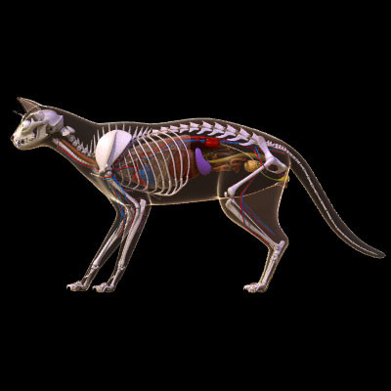
Основные требования к модели:
общность этиологического фактора;
высокая воспроизводимость модели в эксперименте;
общность морфологических, биохимических и функциональных признаков на различных уровнях интеграции организма (системном, органном, клеточном, субклеточном, молекулярном);
общность принципов терапии оригинала и модели;
сходство в развитии типичных осложнений.

Slide 38
Животное-модель никогда не является полностью валидированной моделью. В окончательном анализе гипотезы должны быть пересмотрены относительно человека. Потенциальная эффективность модели заключается в ее функционировании, а не в подтверждении или оценке. Нужно изучать на модели гипотезы, касающиеся определенных нарушений здоровья.
!Валидность- означает, что модель и моделируемый объект подобны или модель правильно отражает действительность.

Slide 39
Документы, необходимые для работы с экспериментальными животными
Перед выполнением любого исследования на животных необходимо оформить пакет документов, который может подтвердить квалификацию исследователя и дает разрешение для выполнения работ на экспериментальных организмах конкретному исследователю или группе исследователей.
К таким документам относится:
заявка на лабораторных животных, в которой указывается вид животного, возраст, пол, масса, при необходимости линия.
протокол-дизайн (программа) исследования, в которой приводятся наименование темы, ФИО руководителя и исполнителя, сроки проведения эксперимента, подробно описывается его суть, применяемые методы исследования и способы эвтаназии (умерщвления) животных по окончании эксперимента.
разрешение комиссии (комитета) по биоэтике и гуманному обращению с лабораторными животными.

Slide 40
Комиссия по биоэтике
Комиссия по биоэтике и гуманному обращению с лабораторными животными создается при организации, в которой проводятся подобные исследования, с целью обеспечения соблюдения правил этического и гуманного обращения с экспериментальными животными и использования приемлемых и наименее болезненных методов эвтаназии.
Решение комиссии оформляется протоколом заседания за подписью всех присутствующих членов комиссии.

Slide 41
Экспериментальную работу с животными могут проводить только те специалисты, у которых есть разрешение руководства госучреждения, имеющего лицензию на проведение исследовательских работ с использованием животных. Кроме того, эти специалисты несут ответственность за соблюдение правил содержания и использования животных.

Slide 42
Правила работы с экспериментальными животными
Постановка экспериментального исследования с использованием лабораторных животных осуществляется в соответствии с рекомендациями Конвенции Совета Европы по охране позвоночных животных, используемых в экспериментальных и других научных целях, Директивой Совета ЕЭС, рекомендациями FELASA Working Group Report и требованиями гуманного обращения с экспериментальными животными, утвержденными конкретной организацией.

Slide 43
Правила работы с экспериментальными животными
В ходе работы исследователь должен вести лабораторный журнал, где будут фиксироваться все полученным им данные по проводимой работе, в структурном подразделении должны быть оформлены и заполняться журнал учета введения испытуемых средств лабораторным животным и журнал учета выведения лабораторных животных из эксперимента. По окончании исследования составляется отчет о его проведении.
По окончании работы с лабораторными животными оформляется и утверждается руководителем организации требование, которое является основание для списания лабораторных животных и утилизации их биологического материала.

Slide 44
Гуманное завершение эксперимента
Принципы гуманности должны лежать в основе любых экспериментов с использованием животных. В тех случаях, когда экспериментальное воздействие причиняет животному боль и дисстресс, которые нельзя устранить или уменьшить (например, опухолевый рост, заражение инфекциями, токсикологические исследования и т.д.), необходимо определить критерии для гуманного окончания эксперимента, когда все данные уже собраны и нет необходимости продолжать страдания животного.
При обнаружении таких критериев животных следует либо обезболить и провести необходимое лечение (если эксперимент предполагает оставление животного в живых), либо подвергнуть эвтаназии (если эксперимент предполагает смерть животного).

Slide 45
Гуманное завершение эксперимента
Есть виды исследований, в которых традиционно дожидаются смерти животного: исследование биологии опухолей и эффективности противоопухолевой терапии, исследования инфекционных заболеваний и их терапии, токсикологические исследования новых веществ. Однако современные международные стандарты рекомендуют даже для таких исследований использовать эвтаназию по достижению животным агонизирующего состояния, а не дожидаться, пока животное умрет самостоятельно.

Slide 46
Эвтаназия
Это гуманное умерщвление животного, причиняющее минимальное количество боли, страха и дисстресса.
Причины, по которым проводят эвтаназию в лабораториях и питомниках обычно следующие:
В конце эксперимента или когда проявляются побочные эффекты;
Для отбора крови и других тканей для решения различных научных задач;
Когда животное нужно избавить от боли, дисстресса и страдания;
Когда состояние здоровья и благополучия животных вызывает беспокойство;
Когда они больше не годятся для разведения;
Нежелательный сток или сток с нежелательными свойствами, например, не тот пол, что необходим.

Slide 47
Эвтаназия
Для того, чтобы метод умерщвления был признан гуманным, он должен соответствовать следующим требованиям:
быть безболезненным;
вызывать быструю потерю сознания и смерть;
требовать минимального обездвиживания животного (фиксации);
не вызывать волнения у животного;
соответствовать возрасту, виду, состоянию здоровья животного;
минимализировать испуг (страх) и физиологический стресс;
быть надежным, необратимым, легким в исполнении (желательно в малых дозах), безопасным и по возможности эстетически приемлемым для персонала, проводящего процедуру.
Примеры способов эвтаназии для различных видов животных можно найти в специальных руководствах по ветеринарии или в руководствах при работе с экспериментальными животными.

Slide 48
БЛАГОДАРЮ ЗА ВНИМАНИЕ!

